Slide 1

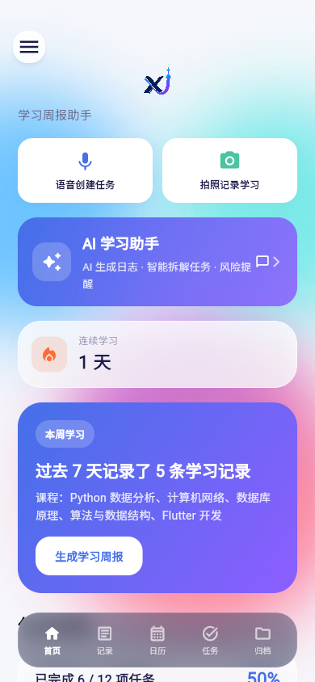
大学生课程任务管理与 AI 学习助手 App
StudyTrace 学迹
定位：真实学习过程数据化 · AI 辅助行动 · 长期复盘沉淀

Slide 2

02
项目背景与问题洞察
BACKGROUND & USER PAINS
任务分散
核心洞察
课程作业、实验、竞赛任务散落在聊天、群公告、备忘录中。
DDL 容易遗漏
学生不缺“记录工具”，缺的是一个能长期记录真实过程、主动分析学习风险、并推动下一步行动的学习管理系统。
截止时间多且节奏不同，学生很难持续保持风险感知。
记录不连续
学习过程常被打断，日志和反思无法长期沉淀。
复盘成本高
周报与总结依赖人工整理，耗时且容易流于形式。
长期记录
主动分析
辅助行动
AI 流程割裂
AI 工具常停留在问答，缺少与任务执行、记录、日历的联动。
StudyTrace 学迹 · 02/15

Slide 3
03
目标用户与使用场景
TARGET USERS & DAILY SCENARIOS
课程学习型
备考冲刺型
项目竞赛型
• 大学本科生
• 多门课程并行
• 作业与实验截止频繁
• 需要清晰任务清单
• 考研 / 考证人群
• 每日学习记录
• 番茄钟专注
• 周复盘与计划
• 竞赛 / 项目制学习
• 复杂任务拆解
• 阶段性风险提醒
• 团队材料沉淀
一天中的高频使用流程
早上
课堂后
晚上
周末
查看今日任务
记录学习内容
番茄钟执行
AI 周报复盘
StudyTrace 学迹 · 03/15

Slide 4
04
作品简介
PRODUCT OVERVIEW
StudyTrace是一款面向大学生的移动端学习管理 App
围绕课程任务、学习记录、专注执行、数据统计与 AI 分析，帮助学生形成可持续的学习闭环。
课程任务管理
学习日志
日历与统计
番茄钟
任务/子任务/状态筛选
按课程沉淀学习过程
轨迹可视化与趋势分析
专注计时与记录联动
AI 周报
AI 任务拆解
AI 知识闪卡
多模态输入
7 维度分析与建议
复杂任务转行动清单
从记录生成问答卡片
图片理解 / OCR / 语音
AI 能力：以蓝心大模型为核心，DeepSeek 作为用户可选的自定义 API 接入。
StudyTrace 学迹 · 04/15

Slide 5
05
核心设计理念
DESIGN PRINCIPLES
记录
学习印记
真实学习过程
智能复盘
记录过程，而非只保存结果
将分散数据转为结构化洞察
复盘
执行
低负担记录
周报与计划
任务与专注
本地优先
AI 与多模态输入降低记录成本
轻量存储与隐私友好体验
分析
数据与风险
StudyTrace 学迹 · 05/15

Slide 6
06
产品功能总览
FUNCTION MATRIX
基础管理
学习执行
AI 辅助
个性化
任务管理
番茄钟
日志生成
深色模式
学习日志
截止提醒
任务拆解
主题皮肤
学习日历
子任务
周报分析
个人资料
课程归档
完成率统计
风险提醒
API 配置
知识闪卡
模块关系：任务 / 日志 / 日历 / 统计共享学习数据底座，AI 能力在关键节点主动生成、拆解、分析与提醒。
StudyTrace 学迹 · 06/15

Slide 7
07
核心界面展示：学习首页
CORE UI · HOME DASHBOARD
今日学习状态
显示连续打卡、学习进度与近期动态
设计重点
• 信息密度适合手机端
• 支持快速查看与快速行动
• 首页即学习状态中枢
• 将 AI 入口嵌入真实流程
任务进度
聚合未完成任务与截止期优先事项
最近学习记录
快速回顾课程学习轨迹
AI / 周报入口
在首页直接进入 AI 助手与学习周报
StudyTrace 学迹 · 07/15

Slide 8
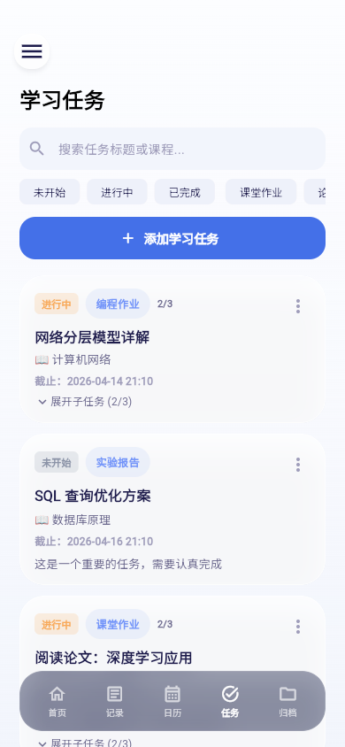
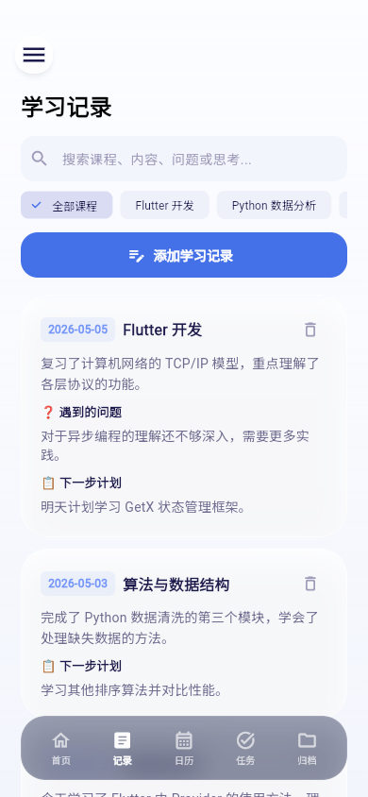
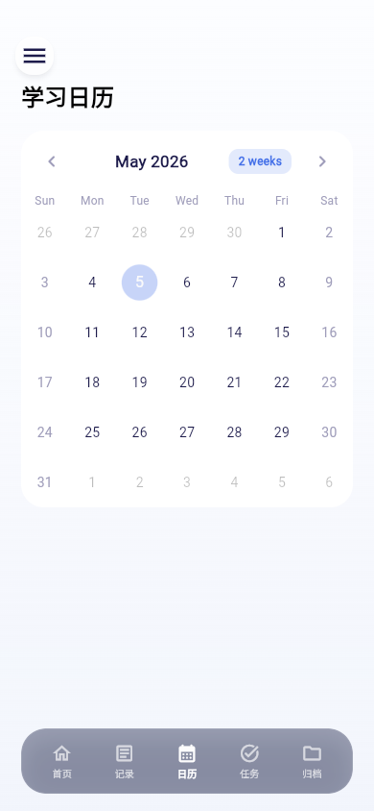
08
核心界面展示：任务 / 日志 / 日历
CORE UI · TASKS / LOGS / CALENDAR
任务可拆分子任务 支持状态/类型筛选
日志按课程沉淀 记录问题与下一步
月视图形成长期轨迹 点击查看当天详情
StudyTrace 学迹 · 08/15

Slide 9
09
AI 功能展示：蓝心 AI 学习助手
AI ASSISTANT · BLUEHEART FIRST
图片理解
生成日志
流式对话
拍照或选图分析
自然语言转结构化记录
实时响应 / Markdown
蓝心 AI
任务拆解
核心能力
复杂目标拆子任务
知识闪卡
记录转问答卡片
周报分析
风险提醒
7 维度总结建议
DDL / 断档 / 进度偏低
说明：DeepSeek 作为用户可选的自定义 API 接入，不作为“双 AI 引擎”表述。
StudyTrace 学迹 · 09/15

Slide 10
10
典型用户流程
USER JOURNEY · CLOSED LOOP
创建课程任务
番茄钟学习
AI 生成日志
1
2
3
输入作业/实验/竞赛目标
完成一次专注学习
自动整理学习内容
沉淀到日历
周末生成周报
风险与建议
4
5
6
形成学习轨迹与统计
AI 分析一周表现
输出下周行动建议
流程截图区
可放 1 张关键流程截图
StudyTrace 学迹 · 10/15

Slide 11
11
创新点说明
INNOVATION HIGHLIGHTS
学习过程数据化
AI 深度嵌入流程
不是只做待办清单，而是记录任务、日志、番茄钟、日历与统计。
蓝心 AI 在任务创建、执行后日志、周报复盘与风险提醒中持续参与。
多模态降低成本
完整学习闭环
支持图片理解、OCR、语音输入，让学习记录更轻量。
从任务执行到周报复盘再到下周建议，形成可持续改进。
本地优先与隐私友好
以本地 JSON 存储为主，密钥通过安全存储保存，兼顾轻量与安全。
核心差异：AI 不是外挂，而是与大学生日常学习流程绑定的行动型助手。
StudyTrace 学迹 · 11/15

Slide 12
12
技术实现与可行性
TECH STACK & FEASIBILITY
前端应用层
Flutter 3.x / Material Design 3 / Android · Windows · Web
完成度说明
• 已有可运行 App
• 不只是概念原型
• 核心功能已形成闭环
• Web 版已部署
• 后续可扩展云同步与小组功能
状态与架构层
MVVM / ChangeNotifier / 全局 AppDataController
本地数据层
SharedPreferences 本地 JSON + flutter_secure_storage 密钥保存
AI 服务层
蓝心 Chat / Vision / OCR 为主，DeepSeek 可选自定义接入
StudyTrace 学迹 · 12/15

Slide 13
13
应用价值与市场前景
VALUE & FUTURE POTENTIAL
对学生
对高校
后续拓展
• 降低任务遗忘
• 提升学习连续性
• 帮助复盘与计划
• 让进步被看见
• 课程项目制学习工具
• 竞赛训练过程管理
• 导师制学习追踪
• 学习数据沉淀
• 云端同步
• 学习小组
• 排行榜激励
• 多设备同步
• 导出学习报告
落地逻辑：先以个人学习管理工具切入，再向课程、项目、竞赛等学习过程管理场景延伸。
StudyTrace 学迹 · 13/15

Slide 14
14
竞品对比
COMPETITIVE LANDSCAPE
对比维度
普通 Todo
笔记 App
AI 聊天工具
学习打卡
StudyTrace 学迹
课程学习聚焦
△
△
×
△
✓
任务/日志/日历/周报一体
×
△
×
△
✓
AI 贯穿学习流程
×
×
△
×
✓
多模态输入与日志生成
×
△
△
×
✓
手机端学习闭环完整
△
△
△
△
✓
结论
StudyTrace 更聚焦大学生课程学习，把任务、日志、日历、周报与 AI 学习助手整合为一个连续闭环。
StudyTrace 学迹 · 14/15

Slide 15
15
团队分工与总结
TEAM & FINAL STATEMENT
产品策划
UI / 交互设计
Flutter 客户端开发
大模型能力接入
让每一次学习都留下轨迹
让 AI 帮学生看见自己的进步，并推动下一次行动。
记录真实过程
形成学习数据
生成复盘洞察
推动下一步行动
THANK YOU
StudyTrace 学迹 · 15/15

